Slide 1
Stanovení hladin léčiv a TDM

Slide 2
TDM (Therapeutic Drug Monitoring)
= soubor postupů určených k optimalizaci konkrétní farmakoterapie
konkrétního pacienta
→ cyklus stanovení koncentrace léčiva v biologickém materiálu, provedení farmakokinetické analýzy a interpretace nálezu, návrhu vhodného dávkovacího schématu, jeho aplikace a opakovaného stanovení koncentrace léčiva
TDM tedy NENÍ jen samotné stanovení koncentrace léčiva v biologickém materiálu a k interpretaci nestačí pouhá číselná hodnota nebo srovnání číselných hodnot několika laboratorních vyšetření.
Cílem je farmakokinetická analýza, tj. určení dávkovacího režimu vhodného pro dosažení terapeutických koncentrací léčiv pomocí matematického zpracování laboratorních výsledků a výpočtu individuálních farmakokinetických parametrů konkrétního pacienta
⇒ bezpečnější, účinnější a efektivnější léčba

Slide 3
TDM (Therapeutic Drug Monitoring)
Interdisciplinární charakter:
Ošetřující lékař:
vedení léčby pacienta
Klinická biochemie:
stanovení koncentrace léčiva v biologickém materiálu
Klinická farmakologie:
interpretace a výpočet farmakokinetických parametrů
Účinná mezioborová spolupráce

Slide 4
TDM (Therapeutic Drug Monitoring)
Nutné monitorování koncentrace léku tak, aby došlo k úpravě dávkovacího režimu a lék byl přítomen v rozmezí terapeutické koncentrace
Terapeutická koncentrace
      dolní mez = koncentrace, kdy je již dosaženo terapeutického účinku
      horní mez = koncentrace, kdy lék ještě nevykazuje toxické účinky
Rychlost metabolizace léčiva se liší – genetický polymorfismus
      (ovlivnění dostupnosti a eliminace léčiva i dynamiku účinku a toxicity)
Dle fenotypu se rozlišují tzv. pomalí a rychlí metabolizátoři

Slide 5
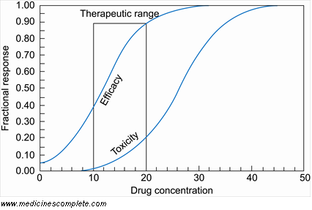
Kdy se TDM provádí?
u léčiv vyznačujících se úzkým terapeutickým rozmezím (Digoxin, Lithium), těsným vztahem mezi dávkou a účinkem, nelineární kinetikou a u léčiv, jejichž účinek není klinicky měřitelný a kvantifikovatelný
velká inter- a intraindividuální variabilita léčiv (Cyklosporin A)
výskyt toxických nebo nežádoucích vedlejších účinků (Gentamicin, Amikacin)
profylaktické podávání léčiv (antiepileptika)
zahájení nebo změna terapie a při dlouhodobém užívání a kontrole terapie
podezření na lékové interference
vznik nedostatečné terapeutické odpovědi (snížená vnímavost, nedodržování léčby…)
podezření na nedodržování léčby ze strany pacienta
stanovení metabolického fenotypu (rychlí x pomalí metabolizátoři, modelové substráty)
Porucha fce ledvin, jater – podílí se na metabolismu a eliminaci léku

Slide 6
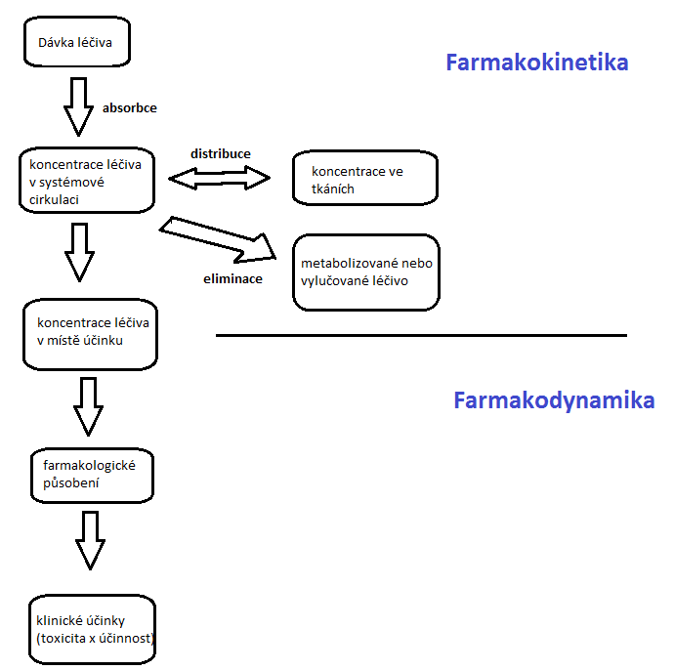
Farmakokinetika
TDM popisuje farmakokinetický status pacienta
Pro sledování osudu léku v organismu, hodnocení dávkování léku je nutná znalost:
  věk, pohlaví, výška, váha, BMI, fce ledvin, jater
  údaje o druhu léku (včetně formy a dávky)
  údaje o způsobu podání léku (způsob, doba)
  doba odběru na stanovení léku
Na základě těchto údajů odhadne speciální program předpokládanou konc. léku a porovná jí s naměřenou → simulací změny dávky nebo intervalu podání určí optimální způsob léčby popř. lékové interakce (podání více léků současně)

Slide 7
Nejčastěji monitorované látky:
    Antiepileptika (karbamazepin, fenytoin, kys. valproová, fenobarbital…)
    Imunosupresiva – imunosuprese potlačením aktivity T-lymfocytů, vysoce toxické látky (cyklosporin, takrolimus, sirolimus…)
    Cytostatika – látky zastavující růst a množení buněk, hl. v tkáních s vysokou proliferační aktivitou (metotrexát)
    Kardiotonika – zvyšují tonus a sílu kontrakce dekompenzovaného myokardu, úzké terapeutické rozmezí (digoxin, digitoxin)
    Antiastmatika – brachodilatační působení (teofylin)
    Antibiotika – Aminoglykosidy (gentamicin, vancomycin, amikacin…)
    Psychofarmaka (lithium, benzodiazepin, tricyklická antidepresiva)

Slide 8
Odběr vzorku
      Léky s dlouhým poločasem eliminace
      - před další dávkou
      Léky s krátkým poločasem eliminace
      - před podáním (tzv. bazální koncentrace)
      - po podání, když je dosaženo max. konc. (= peak value)
                Závisí na: způsobu podání, lékové formě (u perorálního podání se vstřebá pouze část léku v závislosti na GIT pacienta, rozdílná doba vstřebávání…)

Slide 9
lék | Čas odběru krve | terapeutická koncentrace
gentamicin | před podáním | < 2 mg/l
 | 30 min. po podání i.v. | 8-15 mg/l
 | 60 min. po podání i.m. | dtto
vankomycin | před podáním | 5-10 mg/l
 | 30 min. po podání i.v. | 20-40 mg/l
 | 60 min. po podání i.m. | dtto
amikacin | před podáním | < 5 mg/l
 | 30 min. po podání i.v. | 20-30 mg/l
 | 60 min. po podání i.m. | dtto
digoxin | před podáním (6-11 h. po něm) | 0,8-2,0 µg/l
teofylin | během infuze, 2-4 h. po podání p. os | 8-20 mg/l
lithium | 10-18 h. po podání | 0,6 -1,6 mmol/l
Cyklosporin A | před podáním | dle doby po transplantaci (druh transplantace

Slide 10
Stanovení koncentrace léčiv v biologickém materiálu
Imunochemické metody
Většinou kompetitivní princip
uplatnění zejména v rutinních klinických laboratořích ⇒ jednoduchá automatizace, snadná manipulace a možnost analýzy větších sérií vzorků
nevýhody: výskyt nespecifických reakcí a neschopnost identifikovat aktivní metabolity léčiv
Elektro-chemiluminiscenční imunoanalýza, ECLIA
(Cobas 8000 Roche)
Digoxin
Chemiluminiscenční imunoanalýza na mikročásticích, CMIA
(Architect Abbott)
antiepileptika: Fenytoin, Karbamazepin, Kyselina Valproová
imunosupresiva: Cyklosporin A
cytostatika: Metotrexát
Imunoturbidimetrie
(Cobas 8000/6000 Roche)
Amikacin, Teofylin

Slide 11
Stanovení koncentrace léčiv v biologickém materiálu
Chromatografické metody
dříve zejména tenkovrstevná chromatografie (TLC), v současnosti kapalinová chromatografie s různými typy detekce, menší podíl pak plynová chromatografie
vysoká účinnost, dobrá opakovatelnost a robustnost
umožňuje rozlišit i metabolity
nevýhody: náročnější na přípravu vzorků, vyšší TAT

Slide 12
Stanovení koncentrace léčiv v biologickém materiálu
RP-HPLC ( Reverse Phase HPLC)
nejpoužívanější metodou HPLC v praxi
používá se k separaci polárních látek, mezi které patří většina léčiv
detekce: UV/VIS, fluorescenční, elektrochemická
antimykotika: Vorikonazol, Posakonazol
inhibitory tyrozinkinázy: Nilotinib, Imatinib
imunosipresiva: Kyselina mykofenolová
cytostatika: Busulfan
LC-MS/MS
příprava vzorků stejná jako u HPLC, odpadá potřeba případné derivatizace
velmi vysoká citlivost a specifita, robustnost, možnost rozlišení i jednotlivých metabolitů
nevýhody: vyšší pořizovací náklady, technická náročnost, vyšší TAT

Slide 13
Př. Stanovení busulfanu
      Součást vysokodávkované protinádorové chemoterapie (před transplantací krvetvorných buněk)
      Velké interindividuální rozdíly
      Nežádoucí účinky: především hepatotoxicita (nejčastěji zapřičiňuje venookluzivní nemoc jater - VOD)
      Monitorování hladiny (tabletová forma) po 1., 5., 9., 13. dávce, začátek po 6 hodinách (30 min. před další dávkou), pak v hodinových intervalech do další dávky
      Vyhodnocuje se plocha pod křivkou, vypočítává tzv. Steady-state concentration – Css (doporučovaná: 850-1000 ng/ml)
      Na základě Css korekce 3., 7., 11., 15. dávky
      Metoda: HPLC na reverzní fázi s UV detekcí

Slide 14
Otrava Li
      Li – používá se jako antidepresivum, při léčbě v manické fázi mánií a maniodepresivních psychóz
      Účinek: zvyšuje vstřebávání neurotransmiterů, redukuje tak jejich koncentraci v neuronálním napojení, působí jako sedativum.
      Absorce Li z GIT je úplná s vrcholem po 2-4 hod., vylučování je dvoufázové – nejdříve se vyloučí 30-40% dávky s poločasem 24 h., zbytek Li , který se vstřebal do buňek (součást buněčného iontového obsahu) se vyloučí za 48 -72 h.. Snížená fce ledvin prodlužuje dobu vylučování Li
      Hladina Li se sleduje z důvodu možné intoxikace
      12 h. po podání: 1,0 -1,2 mmol/l - optimální koncentrace
      1,2-1,5 mmol/l - varující koncentrace
      > 1,5 mmol /l - možné riziko intoxikace

Slide 15
Otrava Li
      Klinické projevy:
      apatie, pomalé reakce, netečnost, letargie, potíže při řeči, nepravidelné chvění, křečovité záškuby svalů, svalová slabost
      nebezpečí intoxikace se zvyšuje při dehydrataci pacienta, zvýšená reabsorbce Li v ledvinách (zvýšení konc. v krvi)
      chronická intoxikace: dochází k poškození nervů, ledvin, ovlivňuje ženské pohlavní orgány
      Léčba: antidotum není známo, podává se hydrogenuhličitan, který urychluje vylučování lithia z těla, hemodialýza

Slide 16
Kazuistika
      žena, 45 let, přivezena v bezvědomí, úmyslné předávkování pacientky léčené Li pro deprese
datum | čas odběru | Li (mmol/l); [0,6-1,2] | poznámka
25.1. | 6,30 | 5,07 | příjem na ARO, bezvědomí
 | 13 | 2,8
 | 14,30 | 1,11 | po dialýze
 | 20 | 1,48 | vyplavení Li z buněk
26.1. | 6 | 1,10
27.1. | 6 | 0,43 | překlad na psychiatrické odd.

Slide 17
Děkuji za pozornost

